Slide 1

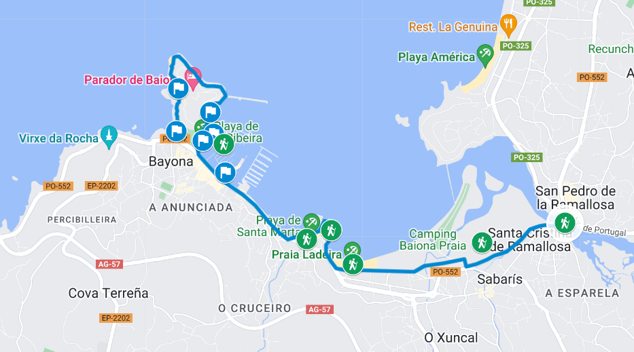



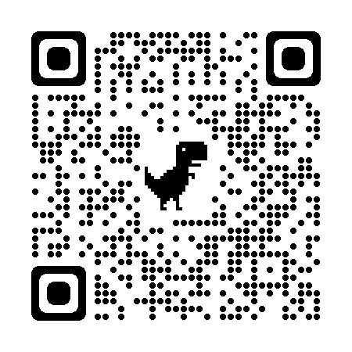

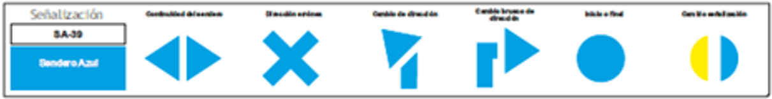

NOMBRE DEL SENDERO AZUL
LOGOTIPO
AYUNTAMIENTO
DATOS GENERALES
Longitud: 5.420 m.
Duración estimada: 1h 15 min.
Dificultad: Fácil
QUÉ SON LOS SENDEROS AZULES
El programa Senderos Azules es una iniciativa promovida y desarrollada por la Asociación de Educación Ambiental y del Consumidor (ADEAC). El objetivo del programa es premiar, a través del galardón Sendero Azul, la recuperación y puesta en valor de senderos e itinerarios de todo el territorio nacional, transformados en valiosos recursos para la interpretación ambiental y el disfrute de la naturaleza. Los Senderos Azules son lugares ideales para la sensibilización ambiental, entendida esta como una herramienta que contribuye al cambio social.
Los Senderos Azules de ADEAC permiten, por tanto, poner en valor al mismo tiempo la conservación de entornos ya humanizados y la interpretación del patrimonio natural y cultural, usando para ello los Senderos Azules como recursos para la conservación y la educación ambiental a través de la realización de actividades recreativas, deportivas,
turísticas y de esparcimiento.
LEYENDA MAPA
DESCRIPCIÓN DE LA RUTA
El Sendero Azul de la Senda de los Tarays comienza frente al Centro de Visitantes de "Las Salinas", que ofrece una amplia perspectiva de los valores naturales y culturales de la zona.
Este sendero discurre paralelo a un canal de agua dulce que rodea las salinas y desemboca en el Mar Mediterráneo. Las especies de flora protagonistas son el taray, árbol adaptado a la salinidad del entorno, y el carrizo, una alargada cala que crece en los márgenes del agua.
Durante el recorrido tendrás la oportunidad de observar diferentes especies de aves, especialmente desde el observatorio de fauna, donde también se podrá disfrutar de una vista panorámica de las salinas.
Al final del sendero se camina en paralelo a la urbanización, bordeando el límite del Parque Regional, y mediante el paseo marítimo de la playa del Mojón, en dirección norte, se llega al limite provincial con Alicante.
Asociación de Educación Ambiental y del Consumidor (ADEAC)
C/ General Lacy, 3 Portal 1 – 1ºB
28045 MADRID
+34 91 435 31 47
info@senderosazules.org

